Slide 1
İSLAM TARİHİ DERS ANLATIMI
ABBASİLER DÖNEMİ
ADEM ÇOBAN – TAHAYYÜL YAYINLARI

Slide 2
EBÜ’L-ABBAS ES-SEFFÂH
Halife Ebü’l-Abbas devrinin tarihî bakımdan en önemli olayı, Çin ordusu ile yapılan ve Çinliler’in mağlûbiyetiyle sonuçlanan Talas Savaşı’dır (751).
Talas Savaşıyla Çin’in Batı Türkistan üzerindeki siyasî emelleri ebediyen sona ermiştir.
Hilâfet merkezini Kûfe’den Hâşimiye’ye, oradan da Enbâr’a nakletmiştir.
Ebû Müslim-İ Horasânî, Ebü’l-Abbas döneminin önde gelen devlet adamlarından ve Abbâsî ihtilâlinin önde gelen şahsiyetlerindendir.

Slide 3
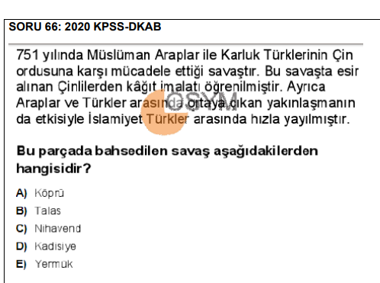

Slide 4
EBÛ CA‘FER EL-MANSÛR
Irak’ta Medinetü’s Selam (Bağdat) şehrini kurup başkent yaptı
Bağdat Nizamiye ve Müstansıriyye medreseleri ile meşhurdur. Moğol saldırıları sonrası eski ihtişamlı günlerine geri dönememiştir
Devletin kurumsallaşma sürecinde büyük oranda gerçekleştirmiştir.
İmam Ebu Hanife, Mansur’un teklif ettiği başkadılık görevini kabul etmediği için hapse atılmış işkence edilmiştir.
Ebû Ca‘fer el-Mansûr zamanında Yunanca eserlerin Süryânîce tercümelerinden Arapça’ya çevrilmiştir
Ravendiyye Hareketini ortadan kaldırmıştır
Bağdat, Abbasiler devrinde başkent olmuştur

Slide 5
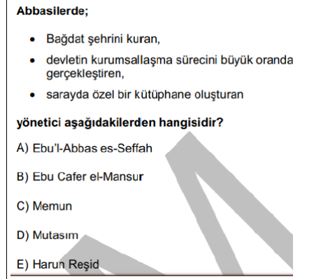

Slide 6
MUHAMMED EL-MEHDÎ-BİLLÂH
Zındıkların faaliyetlerine engel olmak ve isyanları bastırmak amacıyla Dîvânü’z-Zenâdıka’yı kurdu.
Devletin gelir ve giderlerinin muhasebe ve denetlenmesini düzenlemek amacıyla Dîvânü’z-zimâm’ı kurmuştur
İlahlık iddiasında bulunan Mukanna‘ isyanını bastırmıştır

Slide 7
MÛSÂ EL-HÂDÎ-İLELHAK
Hâdî döneminin en önemli olaylarından biri, Ali evlâdından Hüseyin b. Ali’nin Medine’de başlattığı isyan hareketidir.
Mekke yakınlarındaki Fah Vadisinde cereyan eden savaşta Hüseyin yenildi ve çok sayıda taraftarıyla birlikte hayatını kaybetti.
Şiîler bu hadiseyi Kerbelâ Vak‘ası’ndan sonra en acıklı olay ve bir matem günü olarak kabul ederler.
Hüseyin’in dayısı İdrîs b. Abdullah Mağrib’e kaçmış ve orada İdrîsîler hânedanını kurmuştur

Slide 8
HARUN REŞİT
Bizans’a karşı başarıları üzerine babası tarafından “Reşîd” lakabı verildi.
Hârûnürreşîd’in ilk icraatı, kâtibi ve mürebbisi Yahyâ el-Bermekî’yi geniş yetkilerle vezir tayin etmek oldu.
Saray muhafızlarının en azından bir bölümü Türkler’den oluşuyordu.
Divan-ı Arz kurarak, ordunun düzenli teftişi sağlanmıştır.
Hârûnürreşîd kādılkudâtlık müessesesini kuran kişidir.
Hârûnürreşîd’in hilâfet yılları Abbâsîler’in en zengin ve en parlak dönemidir.
Çok sayıda eser Arapça’ya çevrilmiştir.
Kendisinden sonra Emin, Memun, Mutasım isimli 3 oğlu sırasıyla halifelik yapmıştır.

Slide 9
BERMEKİLER
Abbâsîler devrinde vezirlik olmak üzere çeşitli makamlarda bulunan bir ailedir.
Bermekîler’den ilk Müslüman olanın Hâlid b. Bermek olduğu muhakkaktır
Yahyâ b. Hâlid vezirlik yaptığı on yedi yıl boyunca idarede mutlak bir iktidara sahipti.
Bermekî ailesi mensupları inanılmaz derecede büyük bir servete sahiptiler. Cömertlikleri darbımesel olmuştu. İranlı bir ailedir
Halife Hârûnürreşîd 186’da (802) veziri Yahyâ b. Hâlid’le birlikte hacca gitti. Halife o anda görünürde bir sebep yokken âniden Bermekîler’in bertaraf edilmesine karar verdi.
Halife Hârûnürreşîd, kendi ifadesiyle, “gökyüzünde iki güneş” istemiyordu.

Slide 10
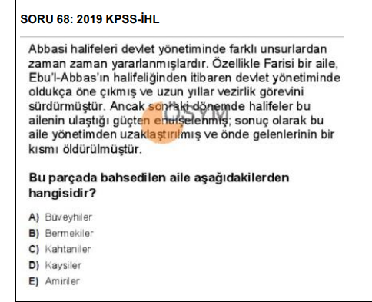

Slide 11
BERMEKÎLER’İN BERTARAF EDİLMESİNİN SEBEPLERİ
Devlet ve halife üzerinde nüfuzlarının gittikçe artması,
İranlı unsurun nüfuzunun açıkça hissedilmesi,
Zenginliklerinin herkesi kıskandıracak bir seviyeye gelmesi
Yahya’nın zaman zaman Halife’nin isteklerini yerine getirmemesi
Arap milliyetçilerinin halife üzerinde tesirli olması

Slide 12
MUHAMMED EL-EMÎN
Emîn ve Me’mûn arasındaki iktidar mücadelesi, aslında onların üzerinde etkili olan Fazl b. Rebî‘(Arap) ile Fazl b. Sehl’in(İran) temsil ettikleri Arap ve İranlı unsurların mücadelesi olarak gelişmiştir.
Araplar, annesi Arap olan Emin’in yanında yer aldı. Çünkü Me’mun’un annesi İranlıydı.
Bu savaştan Me’mun’un galip çıkması, Arapların yönetimden tamamen uzaklaştırılmalarına sebep oldu.

Slide 13
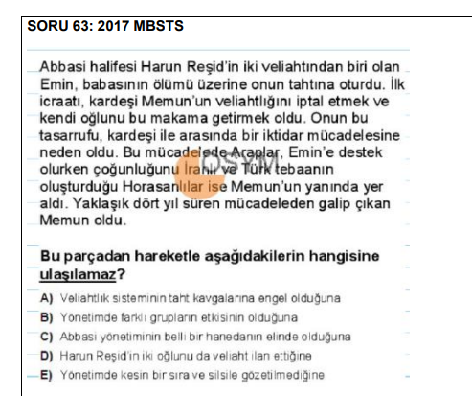

Slide 14
ME’MUN
Türkler, özellikle Me’mun dönemi’nden itibaren yönetimde söz sahibi olmaya başladılar.
Me’mun, İranlıların desteğine dayanmaktaydı.
İranlıların idarede çok etkin duruma gelmeleri üzerine, Araplara da güven duymadığı için Türklerin yönetimdeki gücünü artırma yoluna gitti.
Komuta heyetinin çoğunluğu Türk komutanlardan oluştu.

Slide 15
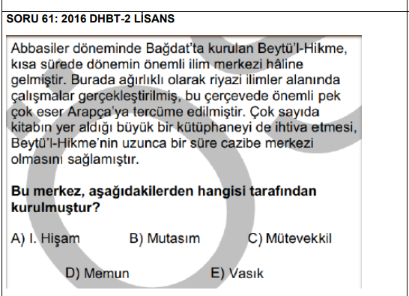

Slide 16
HALKU’L-KUR’ÂN / MİHNE
Me’mun, Mu’tezile mezhebini devlet politikası olarak benimsemiştir.
Mu‘tezile’yi resmî mezhep ilân eden Me’mûn, yayımladığı bir emirnâmeyle herkesi bu mezhebin temel görüşlerinden biri olan Kur’an’ın mahlûk olduğu düşüncesini benimsemeye zorladı.
Me’mûn, çıkardığı bir fermanla âlimlerin halku’l-Kur’ân konusunda sorguya çekilmesini istedi.
Yapılan sorgulamalar sonucunda âlimlerin birçoğu Kur’an’ın mahlûk olduğunu söyleyerek kurtuldu.
Ancak Ahmed b. Hanbel, Hasan b. Hammâd, Seccâde el-Bağdâdî, Kavârîrî ve Muhammed b. Nûh bu görüşe katılmadıkları için zincire vuruldular.

Slide 17
BEYTÜLHİKME / HİKMET EVİ
Me’mûn tarafından Bağdat’ta Beytülhikme adıyla kurulan merkez, ilk dönemlerde bir tercüme bürosu ve kütüphane olarak kullanılmış, sonraki süreçte ise ağırlıklı olarak müspet ilimlerin araştırıldığı bir eğitim kurumuna dönüştürülmüştür
Me’mûn döneminin tercüme faaliyetlerinde de seçkin bir yeri vardır. Doğrudan doğruya Yunanca’dan da Arapça’ya çeviriler yapılmıştır.
İbn Hişâm, Vâkıdî, İbn Sa‘d, İbnü’l-Kelbî ve Medâinî gibi tarihçiler Me’mûn devrinde yaşamış ve onun himayesine mazhar olmuştur.
Bilimsel faaliyetler sebebiyle bu dönem “İslam Rönesansı” olarak adlandırılır.
Me’mûn’un saltanat devri yıpratıcı olaylara rağmen İslâm tarihinin en parlak dönemlerinden biri olmuştur

Slide 18
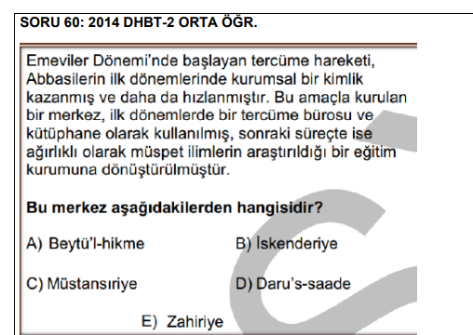

Slide 19
MU’TASIM BİLLÂH
Sekiz yıl sekiz ay halifelik yapması, sekiz erkek ve sekiz kız çocuğunun olması gibi sebeplerle “müsemmen” diye vasıflandırılır.
Mihne olayı Mu‘tasım-Billâh döneminde de devam etmiştir.

Slide 20
SÂMERRÂ ŞEHRİ VE TÜRKLER
Mu‘tasım’ın halife olmasıyla Arap ve İranlı unsurlardan sonra devlet yönetimi Türkler’in eline geçmeye başladı.
Bağdat’ın yaklaşık 100 km. kuzeyinde Sâmerrâ şehrini kurdu ve oğlu Hârûn’u (Vâsiḳ-Billâh) Bağdat’ta vali bırakarak Türk birlikleriyle beraber hilâfet merkezini oraya taşıdı.
Bu onun Türkler’e karşı duyduğu güveni açıkça göstermektedir. Böylece Abbâsî tarihinde Sâmerrâ devri başladı.
Mu‘tasım’ın desteklediği Türk kumandanları devlet yönetiminde büyük ölçüde söz sahibi oldular. Bu kumandanlar arasında Afşin, Eşnâs et-Türkî, İnâk et-Türkî ve Boğa el-Kebîr en meşhurlarıdır.
Döneminde ortaya çıkan Mazyar İsyanını bastırmıştır.

Slide 21
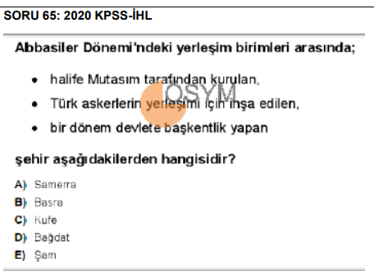

Slide 22
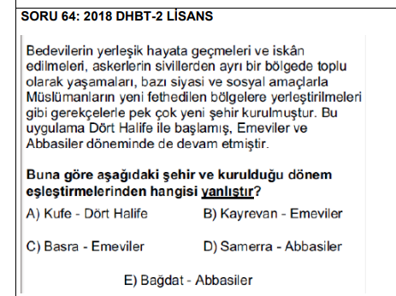

Slide 23
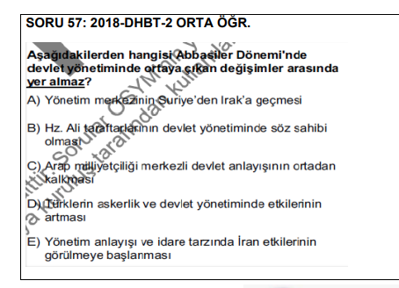

Slide 24
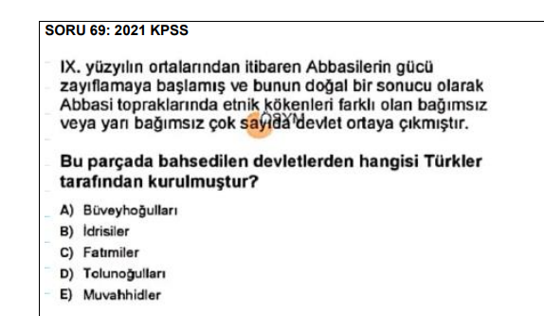

Slide 25
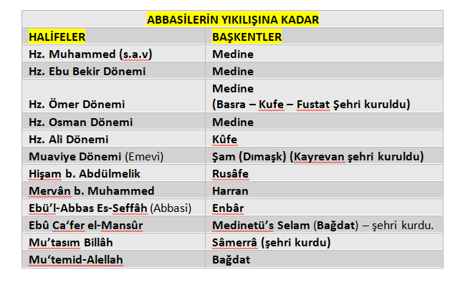

Slide 26
ABBASİLER YÖNETİMİNDE MEVALİ AĞIRLIĞI
Abbasiler döneminde mevali, Araplarla eşit haklara sahip oldu. Hatta Araplardan daha imtiyazlı duruma yükseldi.
Örneğin Abbasiler hareketinin en güçlü isimlerinden biri olan Ebu Müslim ve İran kökenli Bermekiler buna örnek verilebilir. Abbasiler, mevali vezirler atamıştır

Slide 27
ŞUUBİYE HAREKETİ
Arap olmayan milletlerin Araplar’dan üstün olduğunu iddia eden siyasî, fikrî ve edebî harekettir.
Mevali, sağlanan özgürlük ortamından yararlanarak kendilerinin Araplardan daha üstün olduklarını dile getirdikleri eserler kaleme aldılar. Bu hareket ilk olarak Emevi politikasına karşı gerçekleşmiştir
Şuûbiyye’nin siyasî, fikrî ve edebî bir hareket şeklinde kurumsallaşması, Abbâsîler zamanında gerçekleşti.
Şuûbiyye terimi, fikrî ve edebî bir akım anlamında Abbâsîler’in ilk asrında kullanılmaya başlandığı kabul edilir

Slide 28
MERKEZÎ İDAREDEN KOPMALAR
Abbasiler, daha kuruluş yıllarındayken 756’da bağımsız Endülüs Emevi Devleti’nin kurulmasıyla merkezî yönetimden ilk kopmalar başlamış oldu.
Kuzey Afrika topraklarında Hariciler, 777’de Cezayir’de Rüstemiler Devleti’ni kurdular.
Ehlibeyt taraftarları 788’de Fas’ta İdrisiler Devleti’ni kurdular.
Halife Razi, 936 yılında devlet erkânı arasındaki uyumsuzluğa son vermek amacıyla halife yetkileriyle donatılmış olan emirü’l-ümera makamını ihdas edip yetkilerini devretti. Bu durum, halifenin otoritesini kaybetmesi anlamına geliyordu.
Hilafet merkezinin Samarra’dan Bağdat’a taşınmasından sonra da bazı Türk komutanlarının kendi başlarına davranmaları ve yabancıların emirü’l-ümera olarak atanmaları yönetim boşluğunun açık göstergesi olmuştur

Slide 29
TEVAİF-İ MÜLÜK
Abbasilerin son dönemlerinde ortaya çıkan feodal devletlere Tevaif-i mülük adı verilir.
Görünüşte Abbasilere bağlı fakat siyasi olarak tamamen bağımsız devletlerdir.
Bazı valiler, idare ettikleri vilayetleri birer devlete dönüştürdüler.

Slide 30
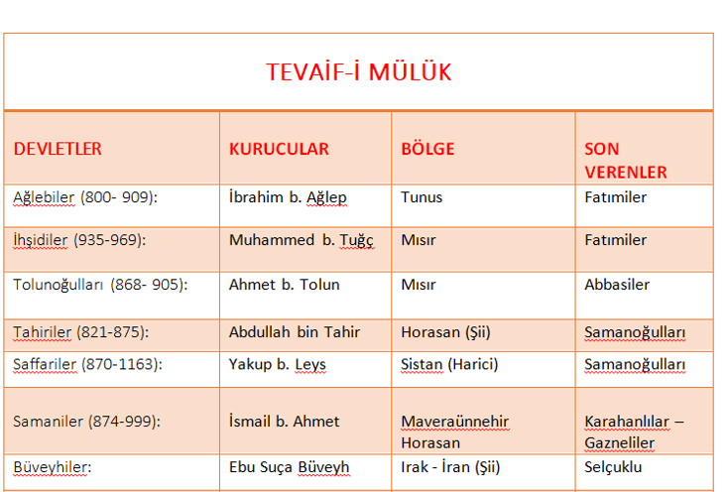

Slide 31
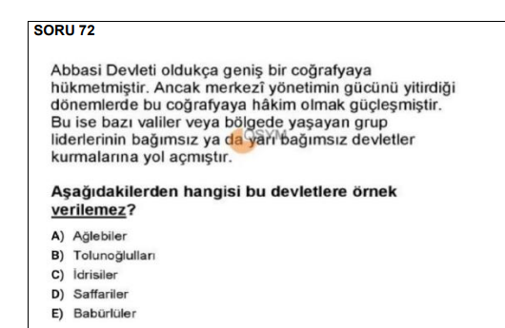

Slide 32
BÜVEYHİLER
945 yılında Abbasi halifesinin bulunduğu Bağdat’ı işgal ettiler.
Halife Müstekfi, Ahmet Büveyhi’yi emirü’l-ümera olarak atadı. Bundan sonra bir asrı aşkın bir süre Abbasi yönetiminde etkili oldular. Abbasi halifelerini tamamen kendi kontrolleri altına aldılar.
Selçuklu Sultanı Tuğrul Bey, 1055 yılında Bağdat’a girip Büveyhilerin iktidarına son verdi. Kendisine “sultan” unvanı verildi. Böylece Abbasi hanedanını da Büveyhilerden kurtardı

Slide 33
MOĞOL İSTİLASI VE ABBASİLERİN YIKILIŞI
Cengiz Han’ın torunlarından Hülagu, Bağdat’ı almak üzere harekete geçti. 1258 yılında Bağdat’ı kuşattı.
Son Abbasi Halifesi Mustasım Billah diğer devlet yetkilileriyle birlikte teslim olmak zorunda kaldı. Hülagu, teslim olanları öldürttü.
Saraylar, camiler, kütüphaneler ve diğer tarihî ve mimari eserler yerle bir edildi.
Abbasiler, İslam tarihindeki en uzun ömürlü devletlerden biridir.

